Slide 1


Лаборатория тестирования.
Мобильное приложение «СДО Мосполитех»

Slide 2
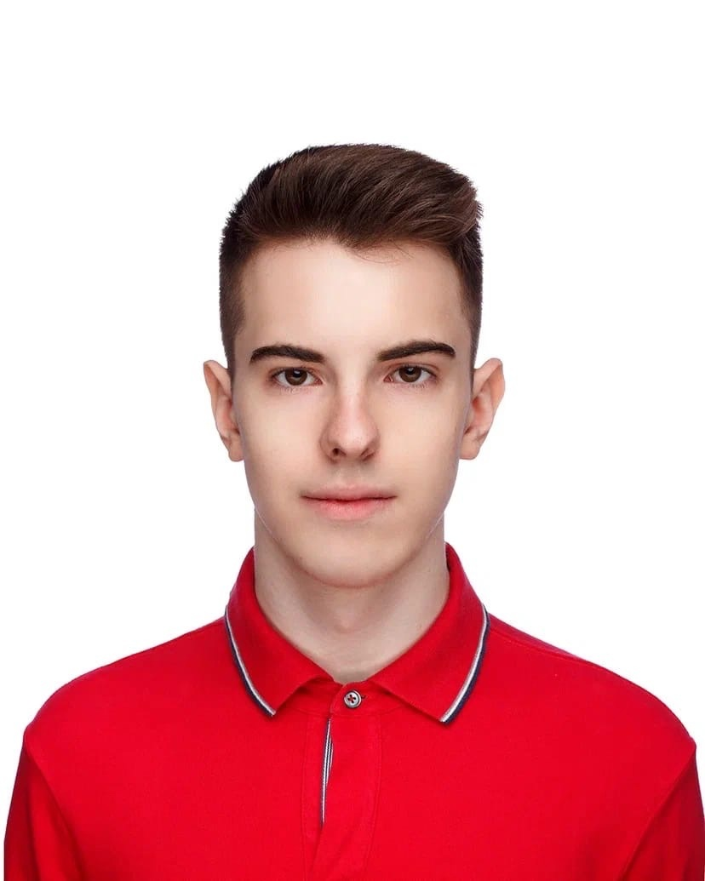
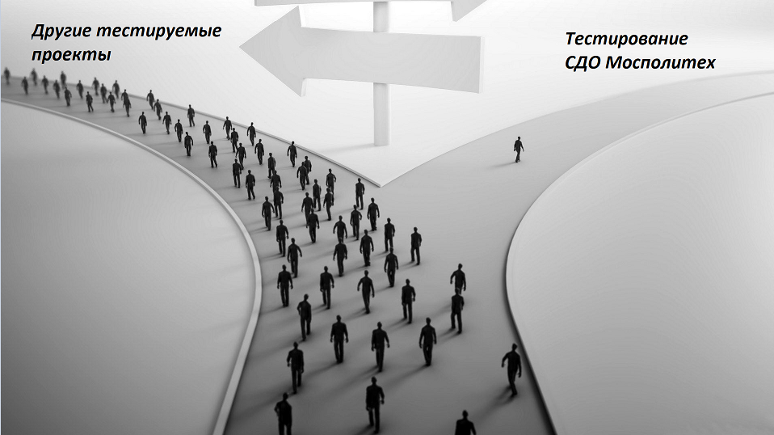
УЧАСТНИКИ КОМАНДЫ
Милорадов Владимир Андреевич, группа 201-351 – тестировщик.

Slide 3
АННОТАЦИЯ
Данная презентация содержит информацию о списке участников, о целях проекта и о проделанной в ходе курса работе.
Проект по функциональному тестированию мобильного приложения «СДО Мосполитех» представляет собой поиск ошибок в работе функционала приложения, которые могут помешать пользователю комфортно использовать данный программный продукт.

Slide 4

ЦЕЛЬ ПРОЕКТА
Цель проекта: ознакомиться с базовыми понятиями и методиками функционального тестирования, изучить тестируемое приложение, написать чек-листы, тест-кейсы и рассмотреть выявленные ошибки. Составить отчёт для команды разработчиков.

Slide 5

ЭТАПЫ РАБОТЫ НАД ПРОЕКТОМ
Изучение теоретического материала в объёме 20 часов.
Изучение интерфейса ПО в объёме 2 часов.
Выполнение тестирования ПО в объёме 50 часов.
Подготовка отчетных материалов в объёме 5 часов.

Slide 6

ТЕХНИЧЕСКАЯ РЕАЛИЗАЦИЯ
Средства коммуникации внутри проекта: Telegram, Discord.
Ведение ведомости – Excel.
Встречи с куратором - Discord.
Программные средства выполнения заданий – Nox-эмулятор.

Slide 7

РЕЗУЛЬТАТЫ РАБОТЫ
Тестировщиком были получены теоретические знания в области функционального тестирования. По результатам проведённого тестирования был выделен ряд дефектов в функционале приложения, необходимый для решения командой разработчиков. Большинство найденных дефектов имеют серьёзность Critical.

Slide 8
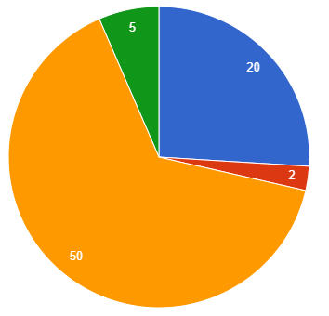
ИНДИВИДУАЛЬНЫЕ ПЛАНЫ УЧАСТНИКОВ
Милорадов Владимир Андреевич
• Изучение теории - 20 часов;
• Изучение интерфейса приложения – 2 часа;
• Выполнение тестирования - 50 часов;
• Подготовка отчётных материалов - 5 часов.

Slide 9

ЗАКЛЮЧЕНИЕ
На основе полученных теоретических знаний было проведено функциональное тестирование мобильного приложения “СДО Мосполитех” по модели “черного ящика”, т.е. без доступа к коду. Были выявлены ряд серьёзных дефектов, приводящих приложение в нерабочее состояние.

Slide 10
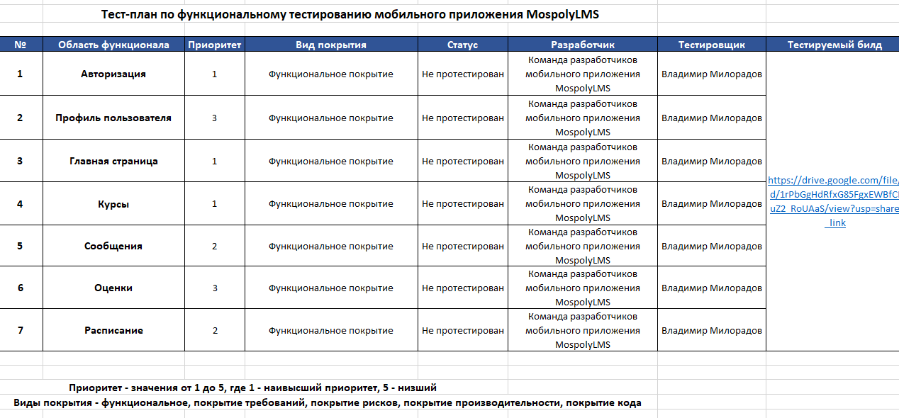
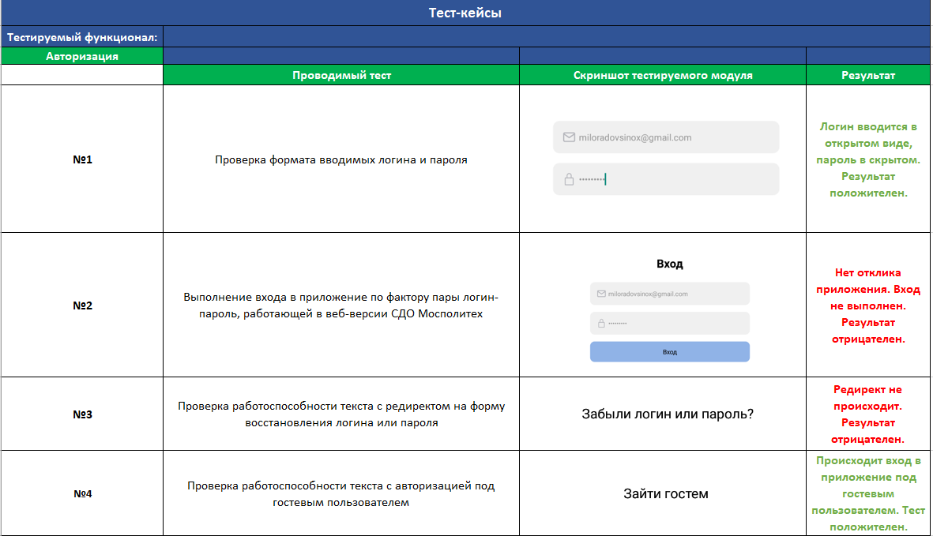
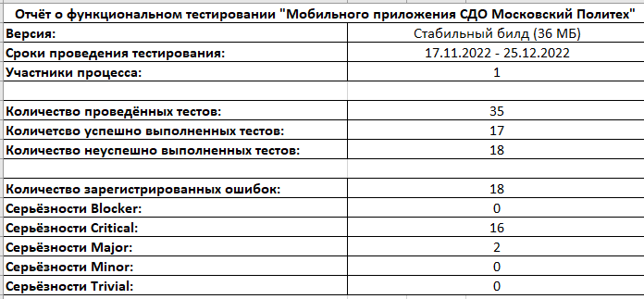
ПРИМЕРЫ СКРИНШОТОВ С ПРОДЕЛАННОЙ РАБОТОЙ

Slide 11


